Slide 1
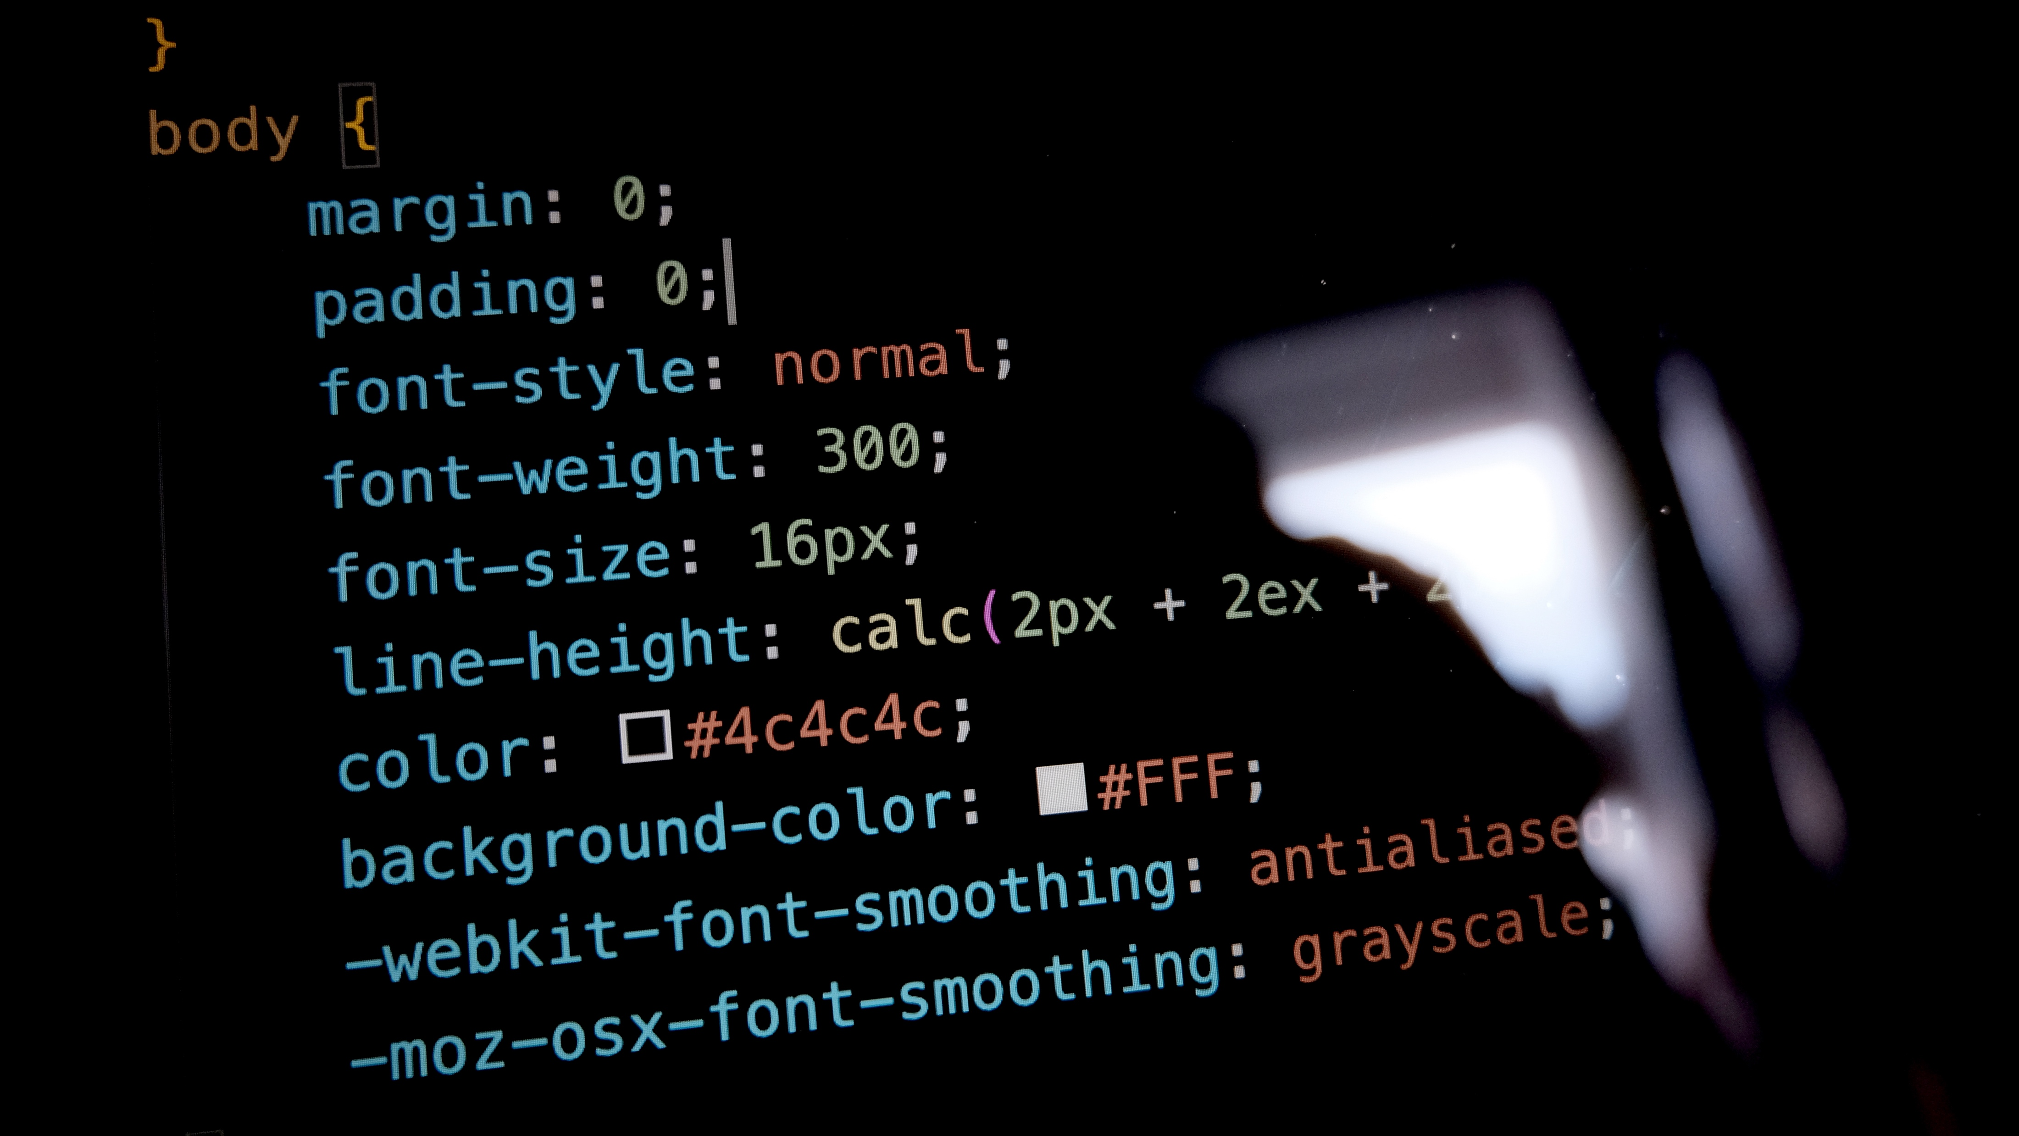
Unidad 2: Interacción con documentos HTML usando JavaScript

Slide 2

Introducción a JavaScript
Breve descripción de JavaScript como lenguaje de programación para la web.
Relevancia en la interacción con documentos HTML.

Slide 3
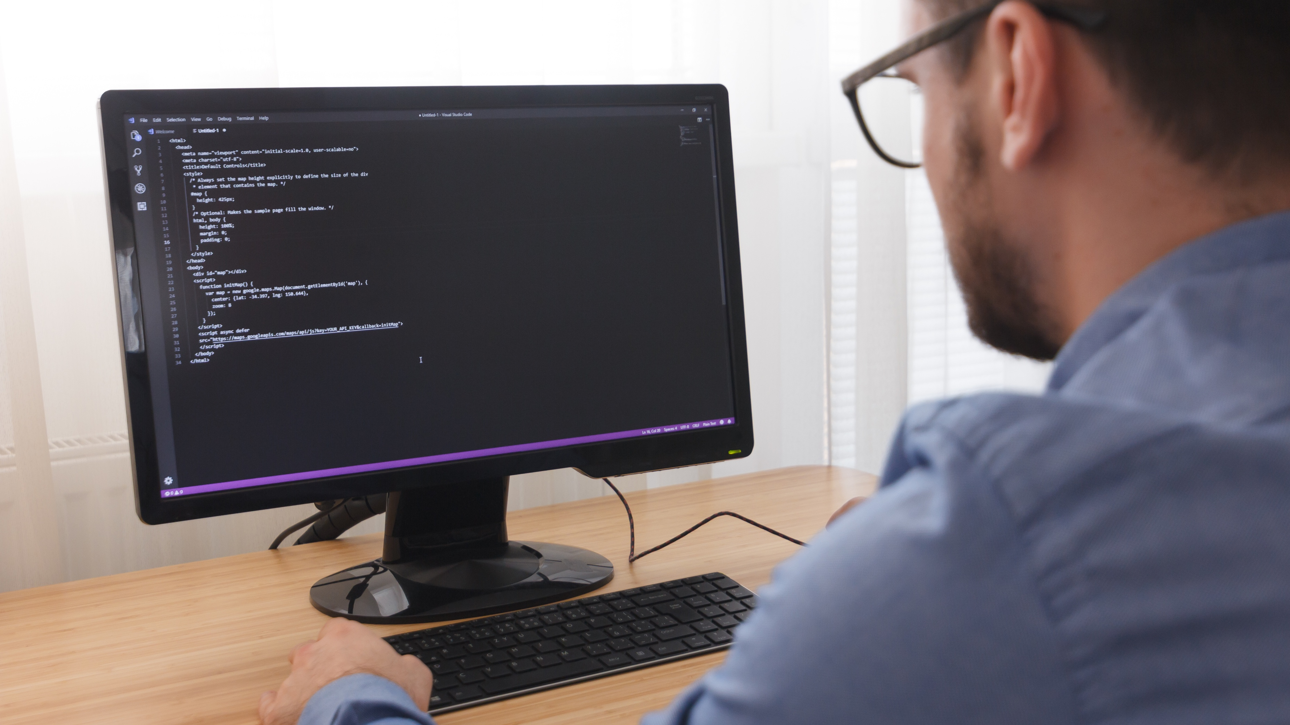
Variables en JavaScript
Definición: ¿Qué es una variable?
Tipos de variables: var, let, const.
Ejemplo de declaración y uso.

Slide 4

Estructuras de Control
Introducción a las estructuras de control (condicionales y bucles).
Explicación de if, else, switch, y bucles for, while.
Ejemplo práctico: Controlando el flujo de una aplicación web.

Slide 5
Arreglos y Objetos
Arreglos: Definición y sintaxis, operaciones comunes (agregar, eliminar, recorrer).
Objetos: Definición, propiedades y métodos.
Ejemplo práctico: Manipulación de datos con arreglos y objetos.

Slide 6
Funciones en JavaScript
Definición: ¿Qué es una función?
Sintaxis de declaración y parámetros.
Funciones de flecha (arrow functions) y funciones anónimas.
Ejemplo práctico: Creación y uso de funciones para tareas específicas.

Slide 7
Manipulación del DOM (Document Object Model)
Introducción al DOM: ¿Qué es y cómo representa el documento HTML?
Métodos de selección de elementos: getElementById(), querySelector().
Modificación de contenido y estilo: innerHTML, style.
Ejemplo práctico: Cambiando el contenido de una página web con JavaScript.

Slide 8
Conclusión
Ejemplos prácticos.
Resumen de lo aprendido.
Importancia de JavaScript para la creación de sitios web interactivos.

